Slide 1
Bem-vindos a Central Vers Apresentação

Slide 2
Como este tema entrou em minha vida?

Slide 3


Por que este tema?
Ela sempre foi muito decidida em seus sonhos e ambições.

Slide 4
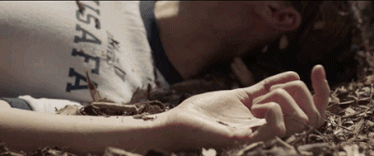
Por que este tema?
Ela sempre se reerguia apesar das dificuldades.

Slide 5
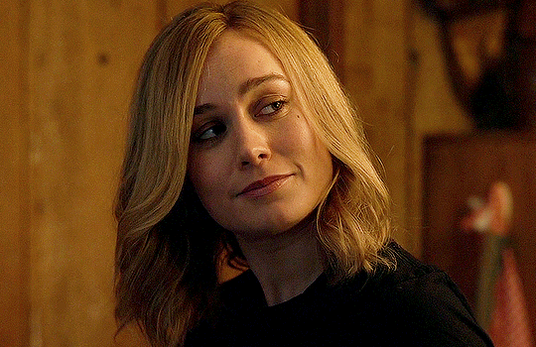
Por que este tema?
Muitas coisas em comum.

Slide 6
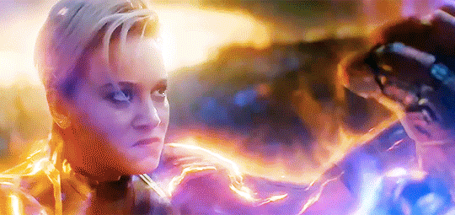
Por que este tema?
Ela quase derrotou o Thanos!

Slide 7
Superações

Slide 8
Maiores Dificuldades

Slide 9
Gratidão

Slide 10
Obrigada!

